Slide 1
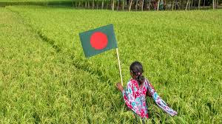
মাল্টিমিডিয়া ক্লাসে স্বাগতম

Slide 2
পরিচিতি
মোঃ আব্দুল আলীম
সহকারি শিক্ষক (বি,এস-সি,বি,এড)
আইডি- 01080270781
কল্যাণপুর রওশনীয়া দাখিল মাদরাসা
বেলকুচি, সিরাজগঞ্জ
মোবাইল- 01717012389
শ্রেণিঃ ২য়
বিষয়ঃ বাংলা
সময়-৫০ মিনিট
তারিখ-২৬/০7/২০১৯ খ্রিঃ

Slide 3
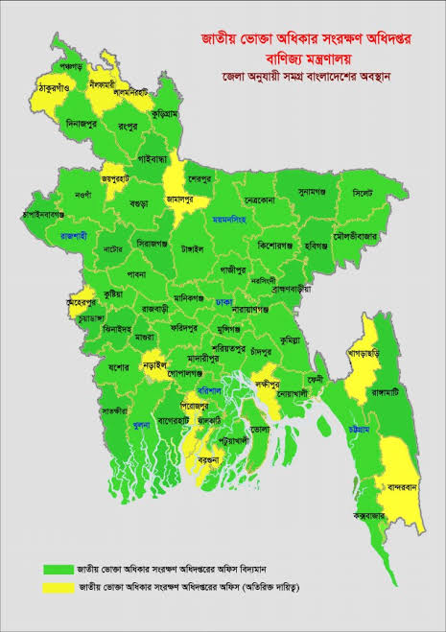
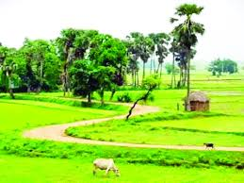
নিচের চিত্রগুলো লক্ষ্য করি এবং বলি

Slide 4
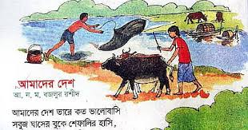
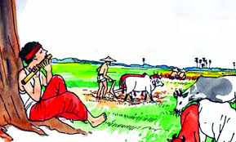

Slide 5
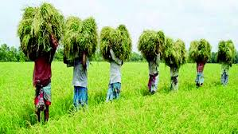
আমাদের দেশ

Slide 6
শিখনফল
পাঠ শেষে শিক্ষার্থীরা-
১। কবি পরিচিতি লিখতে পারবে।
২। শুদ্ধ উচ্চারণে পাঠ করতে পারবে।
৩। নতুন নতুন শব্দ দিয়ে বাক্য তৈরি করতে পারবে।

Slide 7
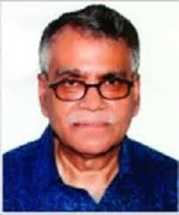
কবি পরিচিতি
আবু নঈম মোহাম্মদ বজলুর রশিদ (জন্ম : ৮ মে ১৯১১ - মৃত্যু ৮ ডিসেম্বর ১৯৮৬ ) তিনি এএনএম বজলুর রশিদ নামে পরিচিত একজন বাংলাদেশী শিক্ষাবিদ ও সাহিত্যিক ছিলেন
তার পিতা হারুন-অর-রশীদ ছিলেন একজন আইনজীবী এবং তার মাতা নছিমুননেসা।[২]

Slide 8
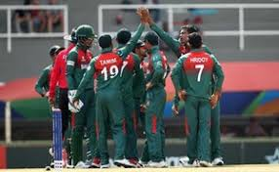
নিচের চিত্রগুলো দেখে সঠিকভাবে উচ্চরণ করে বলি
আমাদের দেশ তারে
কত ভালোবাসি

Slide 9
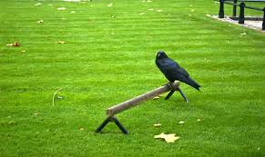
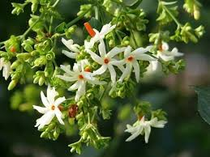
নিচের চিত্রগুলো দেখে সঠিকভাবে উচ্চরণ করে বলি
শেফালির হাসি,
সবুজ ঘাসের বুকে

Slide 10
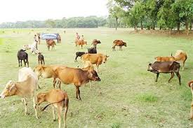
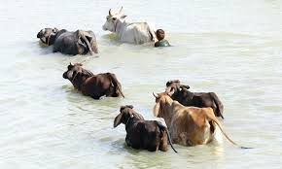
নিচের চিত্রগুলো দেখে সঠিকভাবে উচ্চরণ করে বলি
মাঠে মাঠে চরে গরু
নদী বয়ে যায়

Slide 11
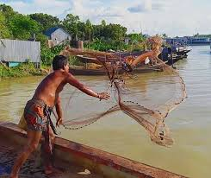
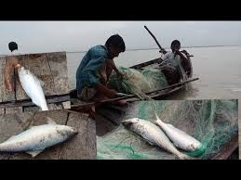
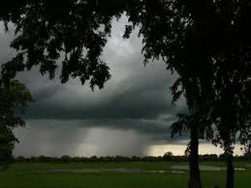
নিচের চিত্রগুলো দেখে সঠিকভাবে উচ্চরণ করে বলি
জেলে ভাই মাছ ধরে
মেঘের ছায়ায়

Slide 12
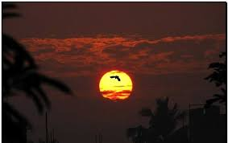
নিচের চিত্রগুলো দেখে সঠিকভাবে উচ্চরণ করে বলি
রাখাল বাজায় বাঁশি
কেটে যায় বেলা

Slide 13
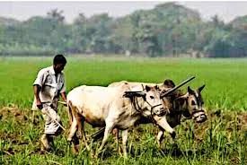
নিচের চিত্রগুলো দেখে সঠিকভাবে উচ্চরণ করে বলি
চাষা ভাই করে চাষ
কাজে নাই হেলা।

Slide 14
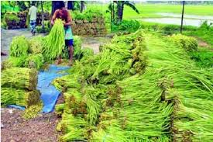
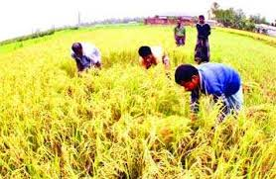
নিচের চিত্রগুলো দেখে সঠিকভাবে উচ্চরণ করে বলি
সোনার ফসল ফলে
খেত ভরা ধান

Slide 15
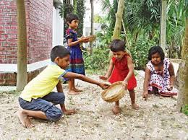
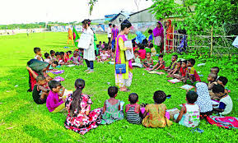
নিচের চিত্রগুলো দেখে সঠিকভাবে উচ্চরণ করে বলি
সকলের মুখে হাসি ,
গান আর গান।

Slide 16
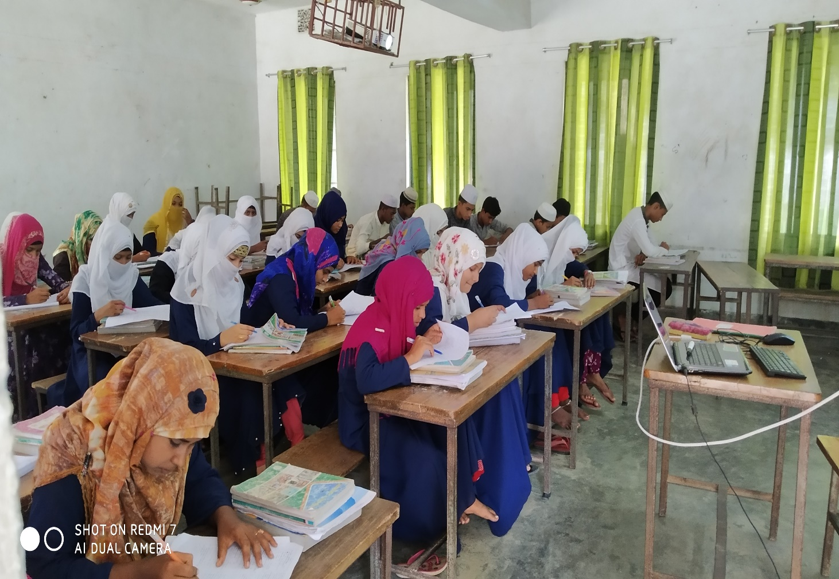
একক কাজ
আমাদের দেশ কবিতার
১ম দুই লাইন খাতায় লিখ দেখাও

Slide 17
সরব পাঠ
আমাদের দেশ তারে কতো ভালোবাসি
সবুজ ঘাসের বুকে শেফালির হাসি,
মাঠে মাঠে চরে গরু নদী বয়ে যায়
জেলে ভাই মাছ ধরে মেঘের ছায়ায়।
রাখাল বাজায় বাঁশি কেটে যায় বেলা
চাষা ভাই করে চাষ কাজে নেই হেলা।
সোনার ফসল ফলে খেত ভরা ধান
সকলের মুখে হাসি, গান আর গান

Slide 18
জোড়ায় কাজ
নিচের শব্দগলোপাঠ থেকে খুঁজে বের করি এবং অর্থ লিখি-
শব্দ
শেফালি
বেলা
চাষা

Slide 19
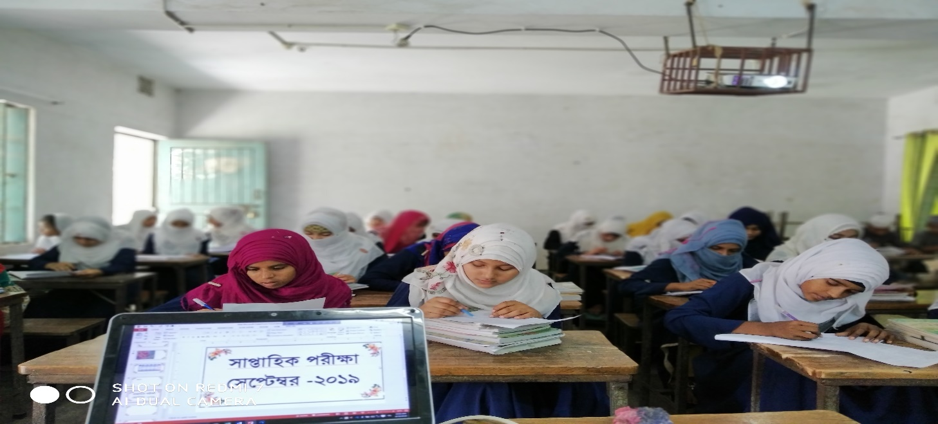
মূল্যায়ন
ঘরের ভিতরের শব্দগুলো খালি জায়গায় বসিয়ে বাক্য তৈরি কর-
বেলা | শেফালি | হেলা

Slide 20
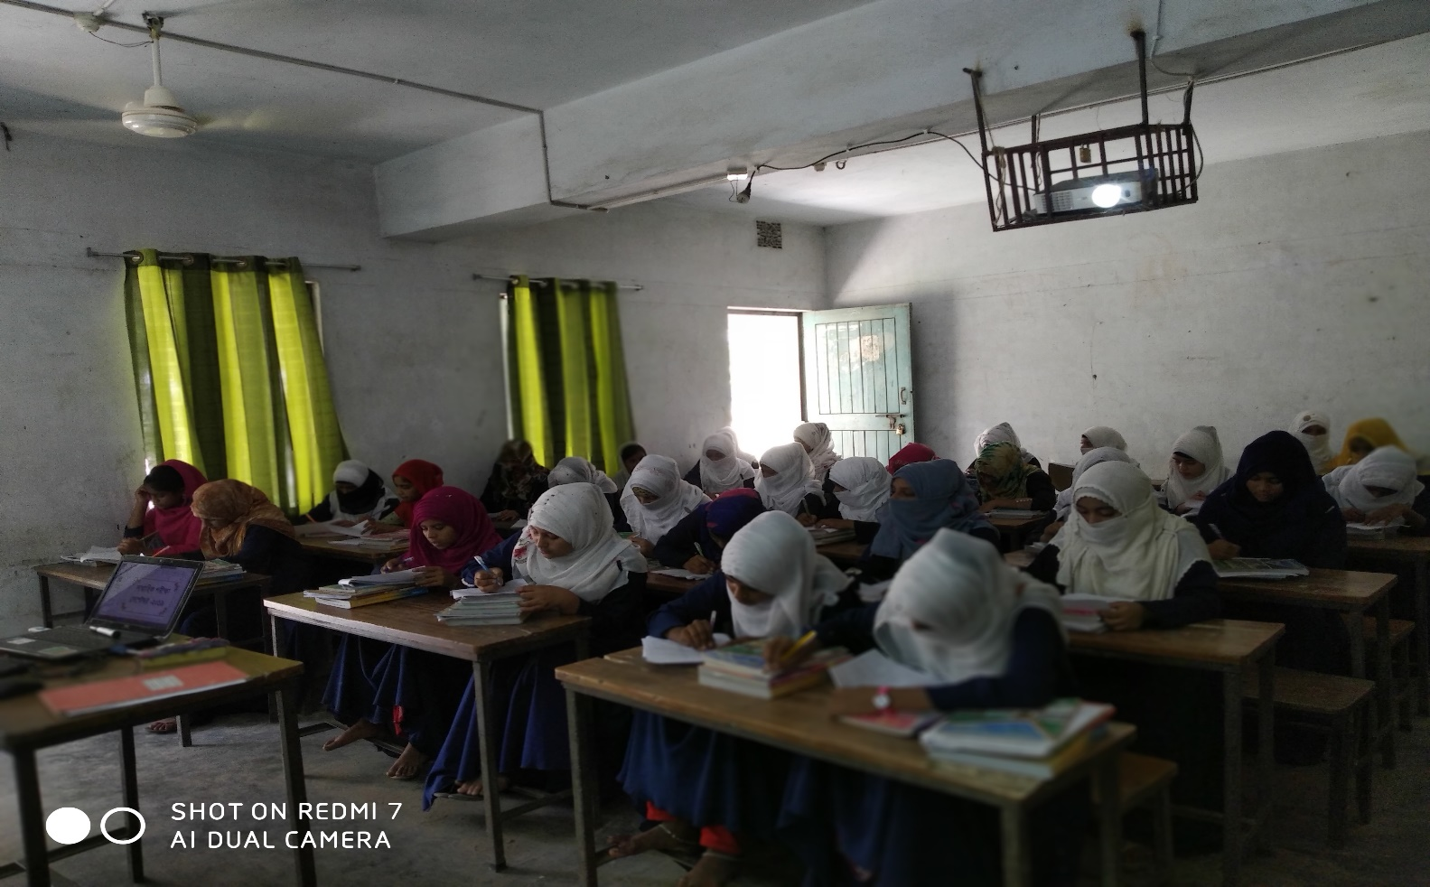
বাড়ির কাজ
কবিতাটি সুন্দর করে খাতায় লিখে নিয়ে আসবে।

Slide 21
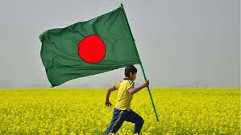
ধন্যবাদ সবাইকে

